Slide 1
Inspirerende zoom over: Verbinding door signalen vertalen
Gemaakt door Juul van den Hombergh en Mariëlle Swartjes

Slide 2
Hoe is dit protocol ontstaan? Voor welke doelgroep is het gemaakt?
NAH
AUTISME
(Z)EMB
GEDRAGSPROBLEMEN
DEMENTIE
LONG COVID
TOS
GENETISCH SYNDROOM
MEDISCHE (onopgemerkte)
KLACHT
BURN-OUT
OUDERS
BEGELEIDERS
ZIEKTE
Contact met eenieder is belangrijk. Het is de sleutel (ingang) tot leren-en ontwikkeling komen. Begrip en integratie zorgen voor herstel van een disbalans.

Slide 3
Op welke manier kijk jij naar signalen van een individu?
Het is belangrijk om accepterend, open en ontspannen te zijn, dat levert nabijheid op. Afstemmen is leren langzamer te gaan, in het moment te zijn, open en zonder oordeel. Puur rapport maken! Haast en zorgen maken dat afstemmen lastig wordt. Ongemakkelijk, oordelend of druk voeren levert afstand op. Trouw zijn aan jezelf is belangrijk als je voorspelbaar en eenduidig wilt zijn.
De magie van echt contact zorgt voor de opening om te verbinden, te mogen delen en groeien als mens.
Loslaten = houvast (kunnen) geven!

Slide 4
Via de 5 elementen testen we de disbalans:
Vuur-> bewustzijn- communicatiesysteem- hersenen-zelfliefde-lijsten kind & gedrag-neurotransmitters – tong Aarde-> cel metabolisme- hormoonstelsel -aarden-vitamines-mineralen - mond Metaal-> bio-energie- meridianen-hoog sensitiviteit-chakra’s -ademhaling-emoties uiten-straling (ruimtes, trillingen, geopatisch etc.)- neus Water-> constitutie- familiesysteem- miasma’s- gemmo- schussler-geboortetrauma-angsten- oren Hout-> fysiek- bloedsomloop- lymfestelsel- Zenuwstelsel-vaccinatie/medicatie-wervels/botten-beschadigd door ziekte-lichaamstemperatuur – ogen

Slide 5
zintuigen en prikkelinformatie:
Bij mensen met een verstandelijke beperking en/of moeilijk verstaanbaar gedrag zien we dat de informatie verwerking niet goed verloopt. Hierdoor kan er overprikkeling en/of onder prikkeling ontstaan. Dit heeft invloed op zowel fysiek, sociaal en cognitief niveau.
Moeilijk verstaanbaar gedrag herken je aan bijvoorbeeld: automutilatie, agressie, onrustig of teruggetrokken gedrag.
Bij mensen met dementie, niet aangeboren hersenafwijking, autisme, medisch/somatische klachten,longcovid en burn-out kan de prikkelinformatie ook uit balans zijn.
Kan een klant zijn eigen lichaam waarnemen en voelen?

Slide 6
Hoe komt informatie/de prikkel binnen? Hoe wordt dEZE verwerkt? Hoe is de alertheidsregulatie?
Er is sprake van onmacht, verdriet, frustratie en veel vraagtekens bij de klanten en ouders/ verzorgers/ begeleiders/ omgeving.
Dit heeft in de meeste casussen te maken met de uitvoerende vaardigheden die worden belemmerd door informatie verwerking.
Het is net alsof de klant verdwaald in zijn/haar hoofd en de organisatie die bij een vraag/opdracht hoort niet voor elkaar krijgt.
Er kan zowel passief gedrag zijn bij overprikkeling, maar ook juist actief gedrag. Wat heeft de klant nodig om de prikkels te reguleren?

Slide 7
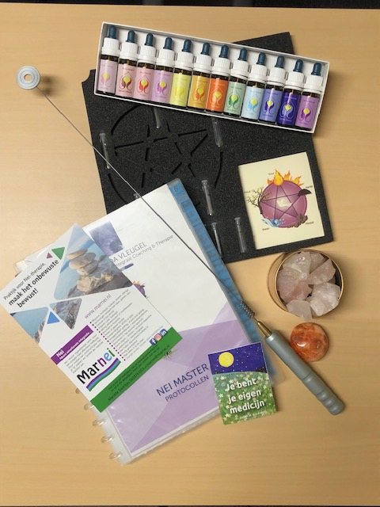
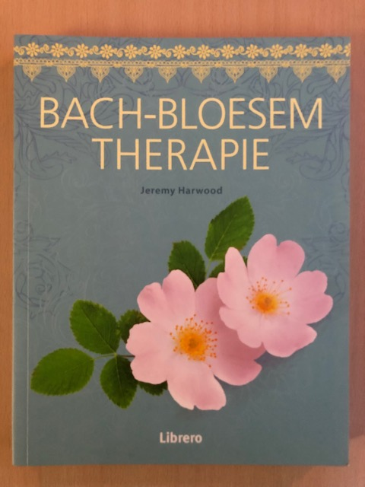
Middelen die bij kunnen dragen aan balans en herstel in een lichaam:
Vanuit de Nei die wij gevolgd hebben bij Jolanda Vleugel zijn er verschillende middelen en protocollen die aansluiten bij dit protocol.
Denk bijvoorbeeld aan de lijsten kind & gedrag, stralingsprotocol, geboortepatronen, vaccinatie, hormonen enz.
Ook bloesemremedies, edelstenen en homeopatische middelen worden ingezet.

Slide 8
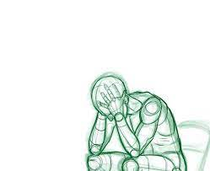
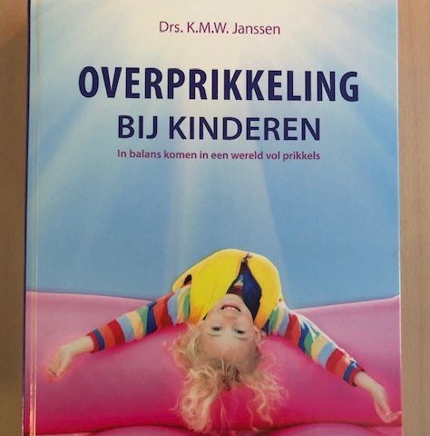
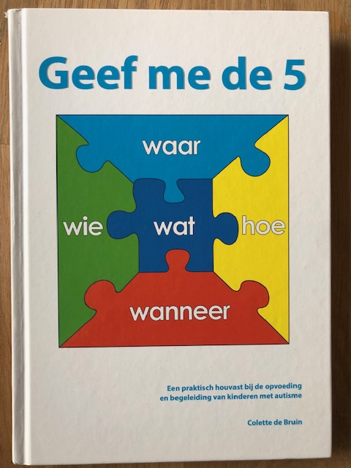
communicatie
Wanneer mensen niet goed kunnen/willen/durven communiceren dan wordt er vaak gebruik gemaakt van een communicatie systeem, de vraag is dan natuurlijk of dit communicatie systeem passend is.
Wat is passend? Kan muziek ondersteunen? Is de klant visueel ingesteld, of juist niet? Het onderbewustzijn weet de antwoorden!

Slide 9
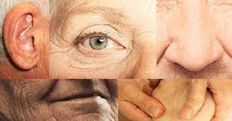
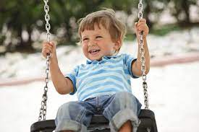
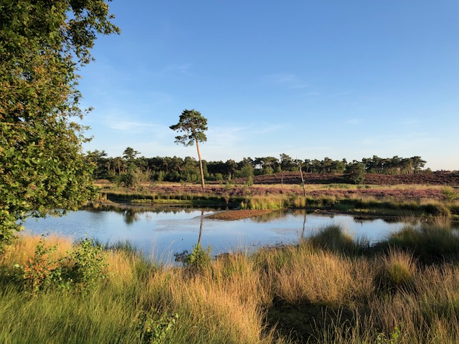
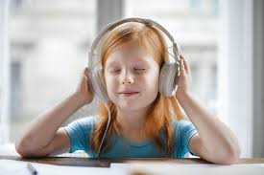
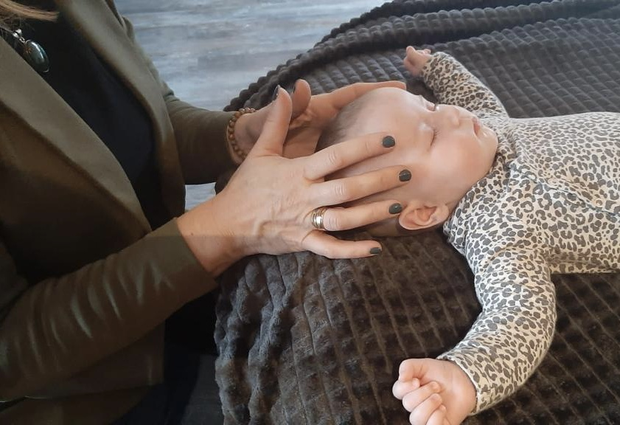
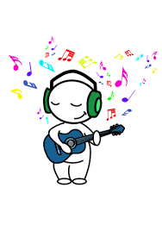
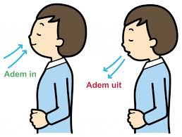
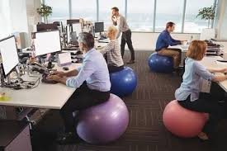
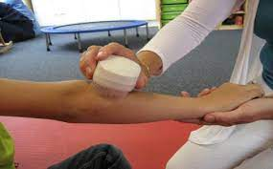
Wat kan helpend zijn?
Denk hierbij aan letterlijk aarden door de natuur in te gaan, te schommelen of fysieke therapieën in te zetten. Bij kinderen is het vaak belangrijk dat ze hun prikkels fysiek kunnen reguleren.
Wil je meer uitleg, tips en tricks dan ik je daarbij helpen/adviseren.

Slide 10
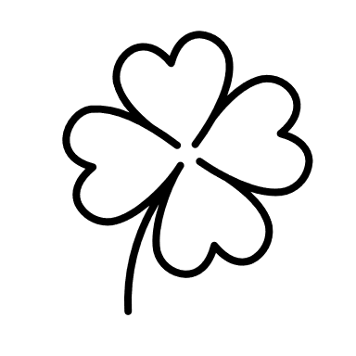
Wanneer je onderzoekt wat in de weg staat om (angstige) gedachten los te laten heb je meer ruimte om vol vertrouwen te zijn.

Slide 11
Tijdens de ontwikkeling en research van ons protocol hebben wij verschillende boeken gebruikt die voor jullie ook ondersteunend kunnen zijn. Hieronder de titels met schrijver.
*HOUVAST-contact gericht spelen en leren - Anneke Groot
*Overprikkeling bij kinderen – Drs. K.M.W. Janssen
*Geef me de vijf- Colette de Bruin
*Hormonen en neurotransmitters activeren met kosmische symbolen
– Dr. Diethard Stelzl
*Gelijk goed beginnen – Tessa Roseboom
*Bach Bloesem therapie – Jeremy Harwood
*Je bent je eigen medicijn – Dr. Judith M. Kocken

Slide 12
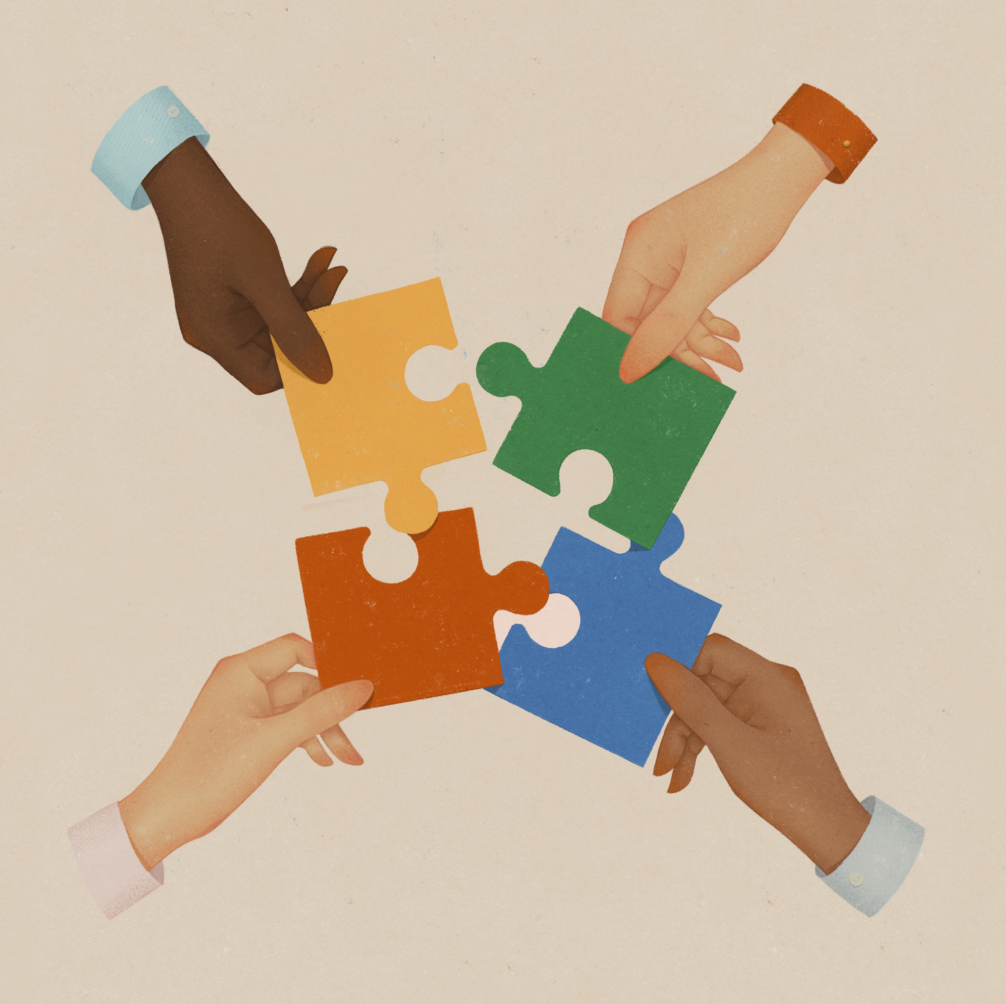
Ben je geïnspireerd geraakt door deze avond en wil je een workshop volgen of 1 op 1 leren werken met het protocol, “VERBINDIING DOOR SIGNALEN TE VERTALEN”, neem dan contact met mij op!
Mariëlle Swartjes
0658761023
marnei@marnei.nl
Workshop:
Minimaal 4 personen tot maximaal 8 personen
Ochtend of middag
Tijdsinvestering 3 uur
Inclusief koffie, thee, water en versnaperingen
€ 109,- p.p inclusief protocol
1 op 1:
Uitleg/demo gedurende sessie
Ochtend of middag
Tijdsinvestering 2 uur
€ 149,- inclusief protocol
DANK VOOR JULLIE AANWEZIGHEID VANAVOND!

